Slide 1
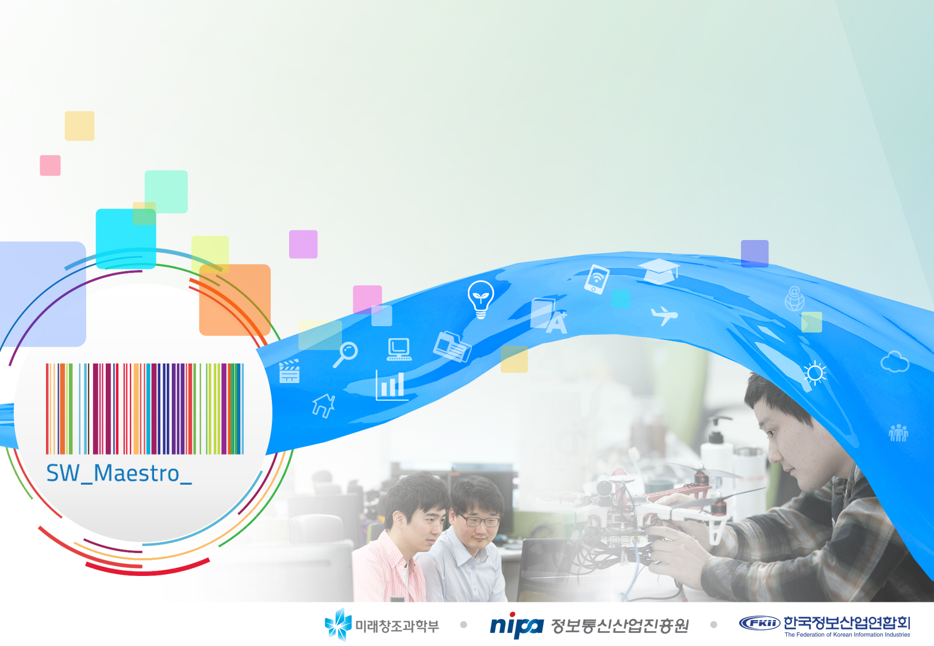
SW Maestro 5기, 1-1차 결과보고
멘토: 남상협, (주) 버즈니 대표
멘티: 김진현, 서울대학교
안재현, 서강대학교
김부성, 성균관대학교
백대현, 고려대학교

Slide 2
1. 목차
프로젝트 목표
시장 현황
개발환경
시스템 구조도
역할분담
추진일정
결과물
결론

Slide 3
2. 프로젝트 목표
- 프로젝트명: 사용자 행동패턴 빅데이터 분석을 활용한 사용자/상품 프로파일 분석 시스템
당위성 - 기술성 측면
인터넷 쇼핑 업계에서는 데이터 마이닝을 이용하여 이용자의 취향을 구분하고, 입력된 상품의 카테고리를 자동으로 분류하거나 정성적인 데이터(키워드)를 추출하는 기술을 사용하지 않고 있다.
본 프로젝트에서는 쿼리의 입력에 대한 패턴과 사용자의 접속 기록들을 분석하고 유저의 패턴과 상품의 선호도를 분석하는 고도화된 분석기를 제작한다.

Slide 4
2. 프로젝트 목표
- 프로젝트명: 사용자 행동패턴 빅데이터 분석을 활용한 사용자/상품 프로파일 분석 시스템
당위성 - 사업적 측면
데이터마이닝을 인터넷 쇼핑 로그에 접목시킬 경우, 단순 통계와 추측에 의해 집계되고 구성되었던 많은 전략들이 구체적인 근거(키워드)와 수치로 드러난다는 장점이 있다.
관리자는 기획했던 비즈니스 가설을 검증할 수 있는 기회이기도 하며, 발견하지 못한 새로운 사업 영역이나 사용자 요구를 발견할 수 있다.

Slide 5
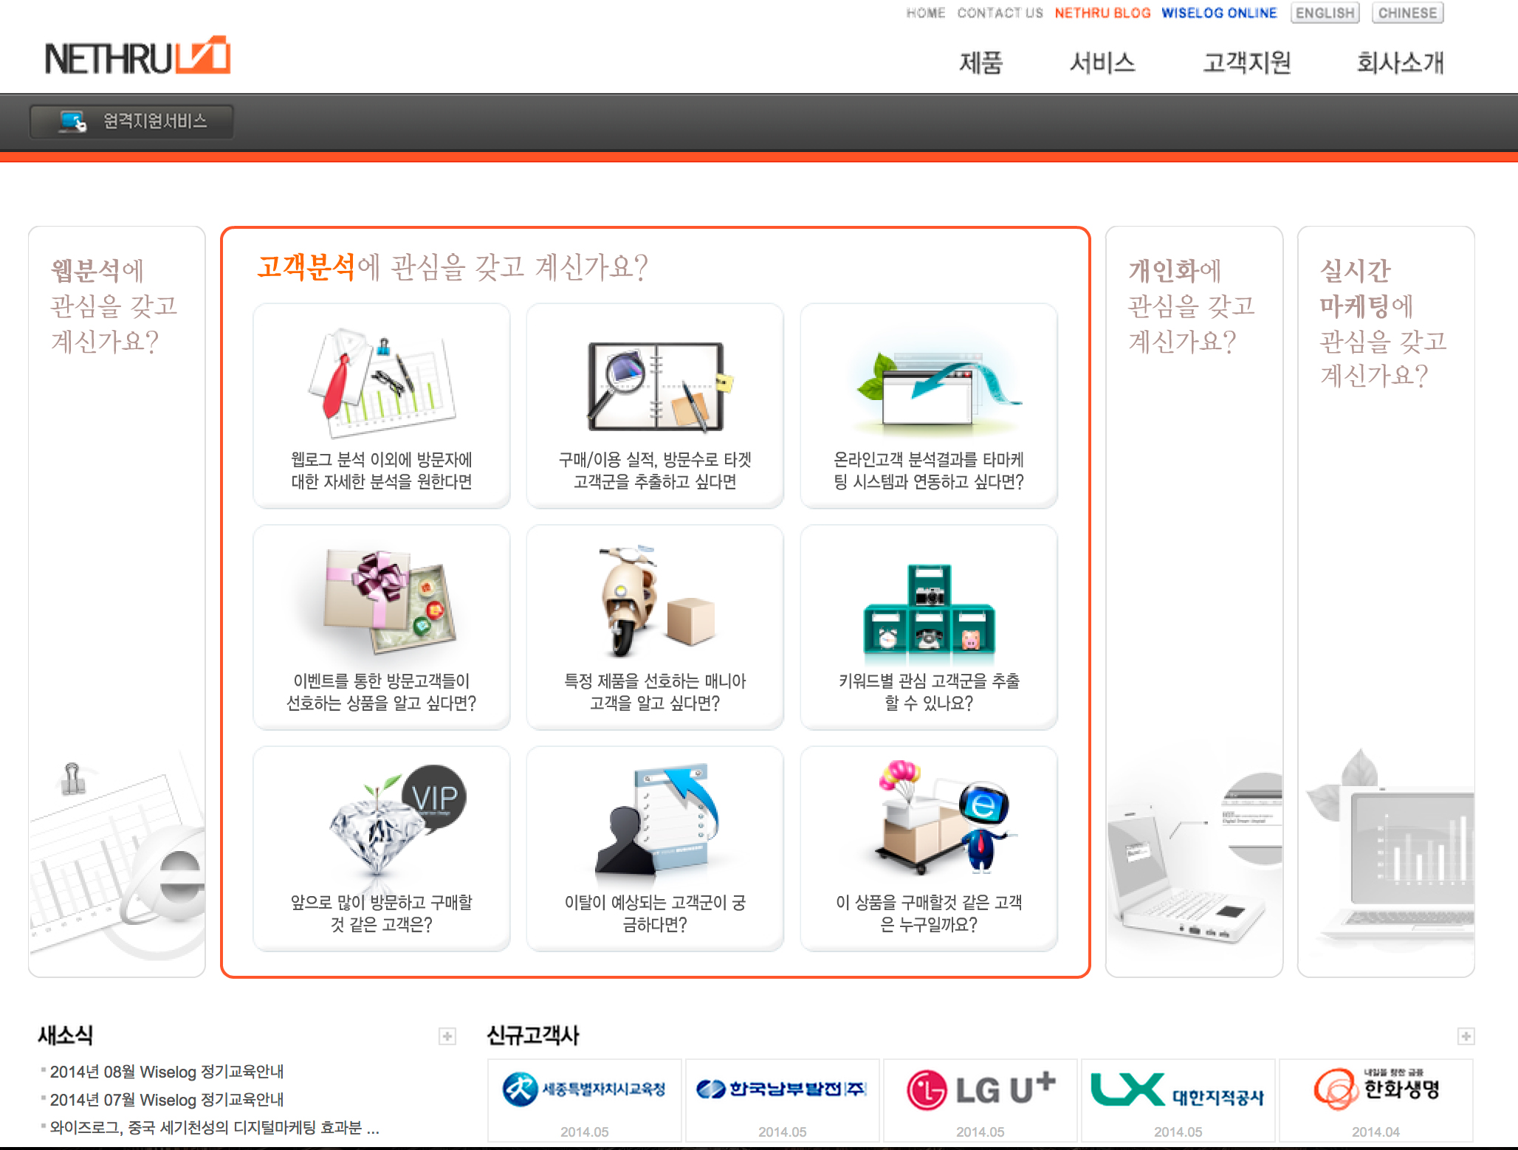
3. 시장현황
와이즈로그(wiselog)
웹사이트를 방문한 사용자가
남긴 로그를 분석하여 사용자의
니즈, 선호도, 행동 패턴등을
이해하고, 이에 맞는 마케팅이
가능하도록 지원하는 솔루션
장: 개인화, 웹분석 등 다양한 분석영역
단: 정적(static)인 데이터만을 분석

Slide 6
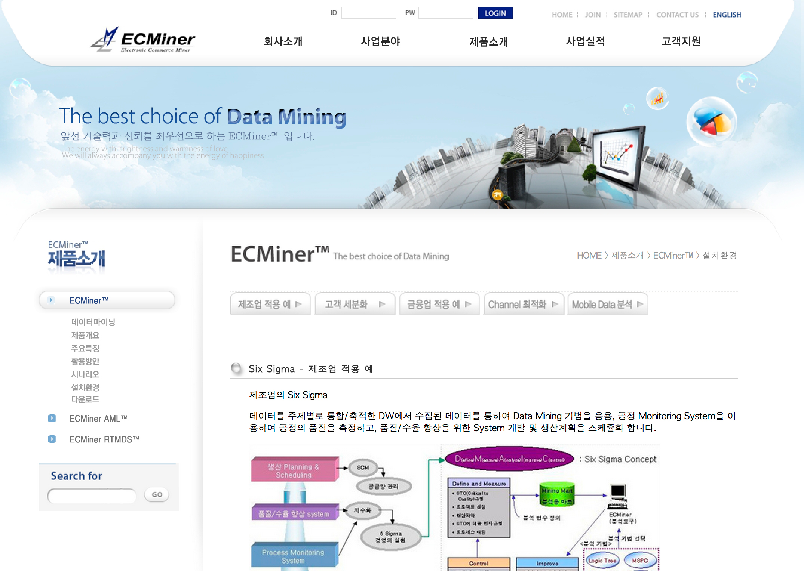
3. 시장현황
EcMiner
데이터마이닝을 통해 자료를 분석하고
해법을 제시하는 솔루션 기업
장: 데이터 마이닝을 통한 솔루션 제공
단: 홈쇼핑과 같은 특수한(specific)
영역의 적용이 부족(실시간 처리)

Slide 7
4. 개발환경
사용언어
Python(NumPy, pandas, Scikit Learn)
HTML5, elastic search, fluentd, nginx
하드웨어
서버 1대 : Intel(R) Xeon(R) CPU E5506 @ 2.13GHz
공인 IP 할당

Slide 8
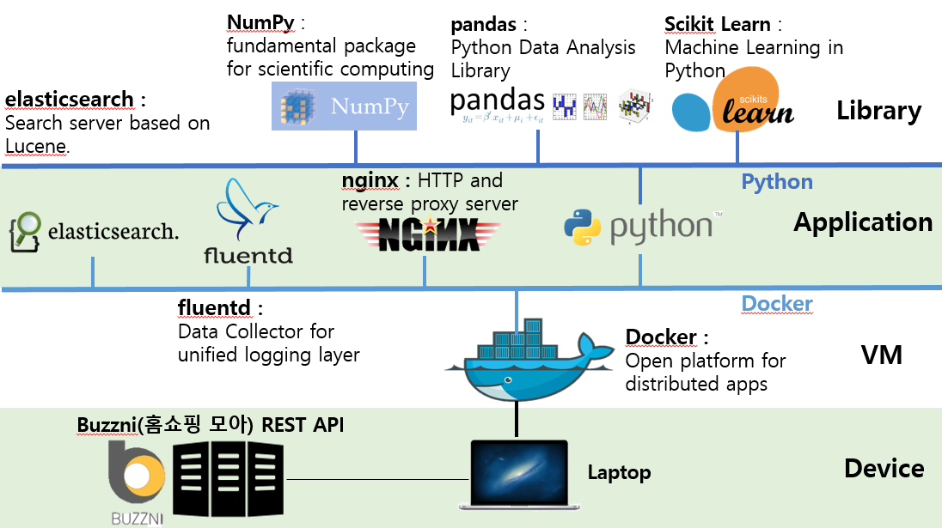
5. 시스템구조도
시스템 구조도

Slide 9
6. 역할분담
김진현(알고리즘 최적화)
로그를 바탕으로 사용자의 프로필을 예상하는 알고리즘을 튜닝
안재현(웹서비스)
제품의 Front end를 담당하여 웹 페이지를 제작
김부성(분류기 설계)
사용자를 분류할 때 사용되는 알고리즘을 작성
백대현(사업화, 웹서버)
제품의 사업화와 서버 관리를 담당

Slide 10
7. 추진일정
구성
데이터마이닝을 이용한 사전학습 및 프로젝트 기획 (3주)
데이터 마이닝 기법 기본이론 및 학습 (6주)

Slide 11
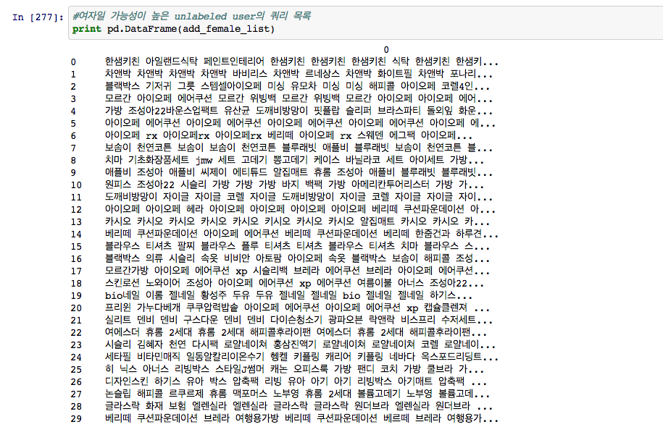
8. 결과물
성별분류기 요약
프로필이 존재하는 사용자들의 쿼리 수집(Data1)
Data1을 이용하여 사용자 성별 분류기 C1 작성 및 성능평가
C1의 성능을 증진시키기 위해 Bootstraping 수행
성별 정보가 없는 사용자들의 쿼리 수집(Data2)
C1을 이용하여 Data2 중 남녀 각각에 가까운 상위 20% 사용자들을 Data1에 추가(Data3)
Data3를 이용하여 강화된 분류기 C2를 작성 및 성능평가

Slide 12
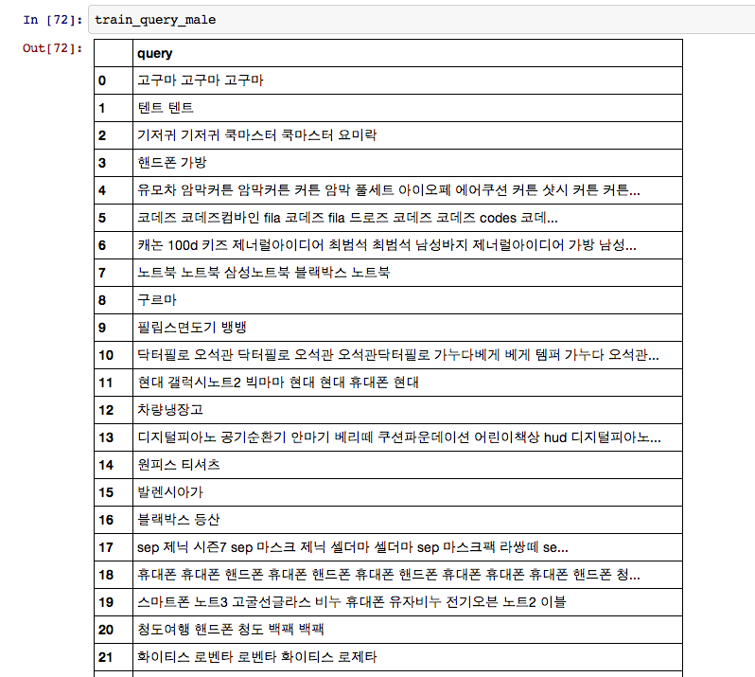
8. 결과물
쿼리 수집

Slide 13
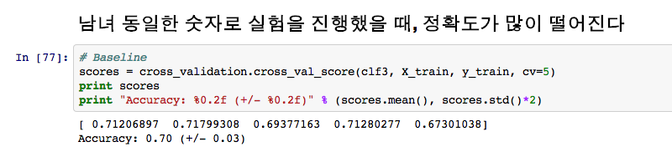
8. 결과물
정확도 측정

Slide 14
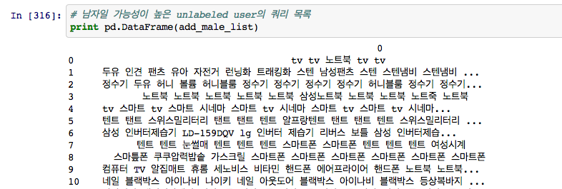
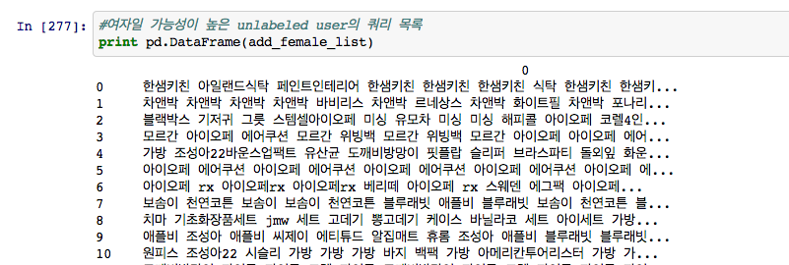
8. 결과물
성능 개선
3. C1의 성능을 증진시키기 위해 Bootstraping 수행
성별 정보가 없는 사용자들의 쿼리 수집(Data2)
C1을 이용하여 Data2 중 남녀 각각에 가까운 상위 20% 사용자들을 Data1에 추가(Data3)

Slide 15
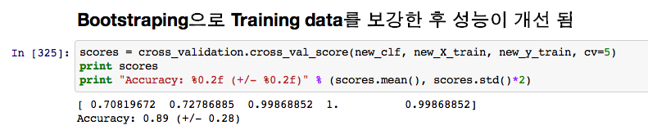
8. 결과물
성능 평가
Data3를 이용하여 강화된 분류기 C2를 작성 및 성능평가

Slide 16
9. 결론
성과
준전문가 수준의 사용자가 기존의 데이터를 분석하고 확인할 수 있는 분류기 완성
개선점
실제 서비스 플랫폼으로 옮겨갈 수 있도록 기술 접근성을 낮출 필요가 있음
실시간 분석을 위한 데이터의 빠른 처리와 분석결과 활용 기법을 익힐 필요가 있음
불특정 다수의 분석도 중요하지만 한 명의 사용자를 분석하고 개인의 취향 (구매주기, 품목 등)을 확인할 수 있는 서비스가 필요

Slide 17
10. 레퍼런스
참조
Github:
https://github.com/JaehyunAhn/5th-1st_maestro_log_mining

